Slide 1


REALIDAD
AUMENTADA
Noelia Lorente Cuesta
Tania Garcia Martín Lurdes Diaz-Guerra Perez Virginia Blanco Diaz
1

Slide 2

INDICE
➤ ¿Que es la realidad aumentada?
➤ Diferencias entre realidad aumentada y realidad virtual
➤ Geolocalización
➤ Herramientas para la realidad aumentada
➤ Posibilidades enfocadas a la educación
➤ Debate

Slide 3
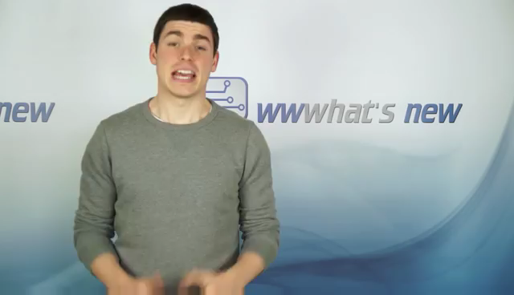

Slide 4

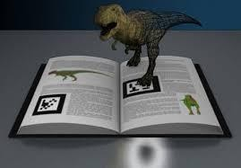
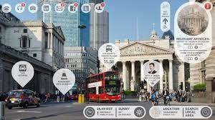
DIFERENCIA
➤ En base a marcadores
➤ En base a posicionamiento

Slide 5

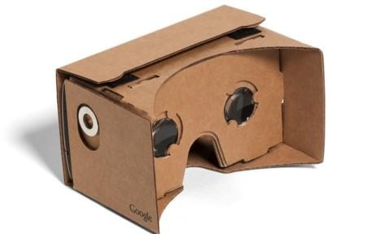
DIFERENTES HERRAMIENTAS
➤ Realidad aumentada
➤ Realidad virtual

Slide 6





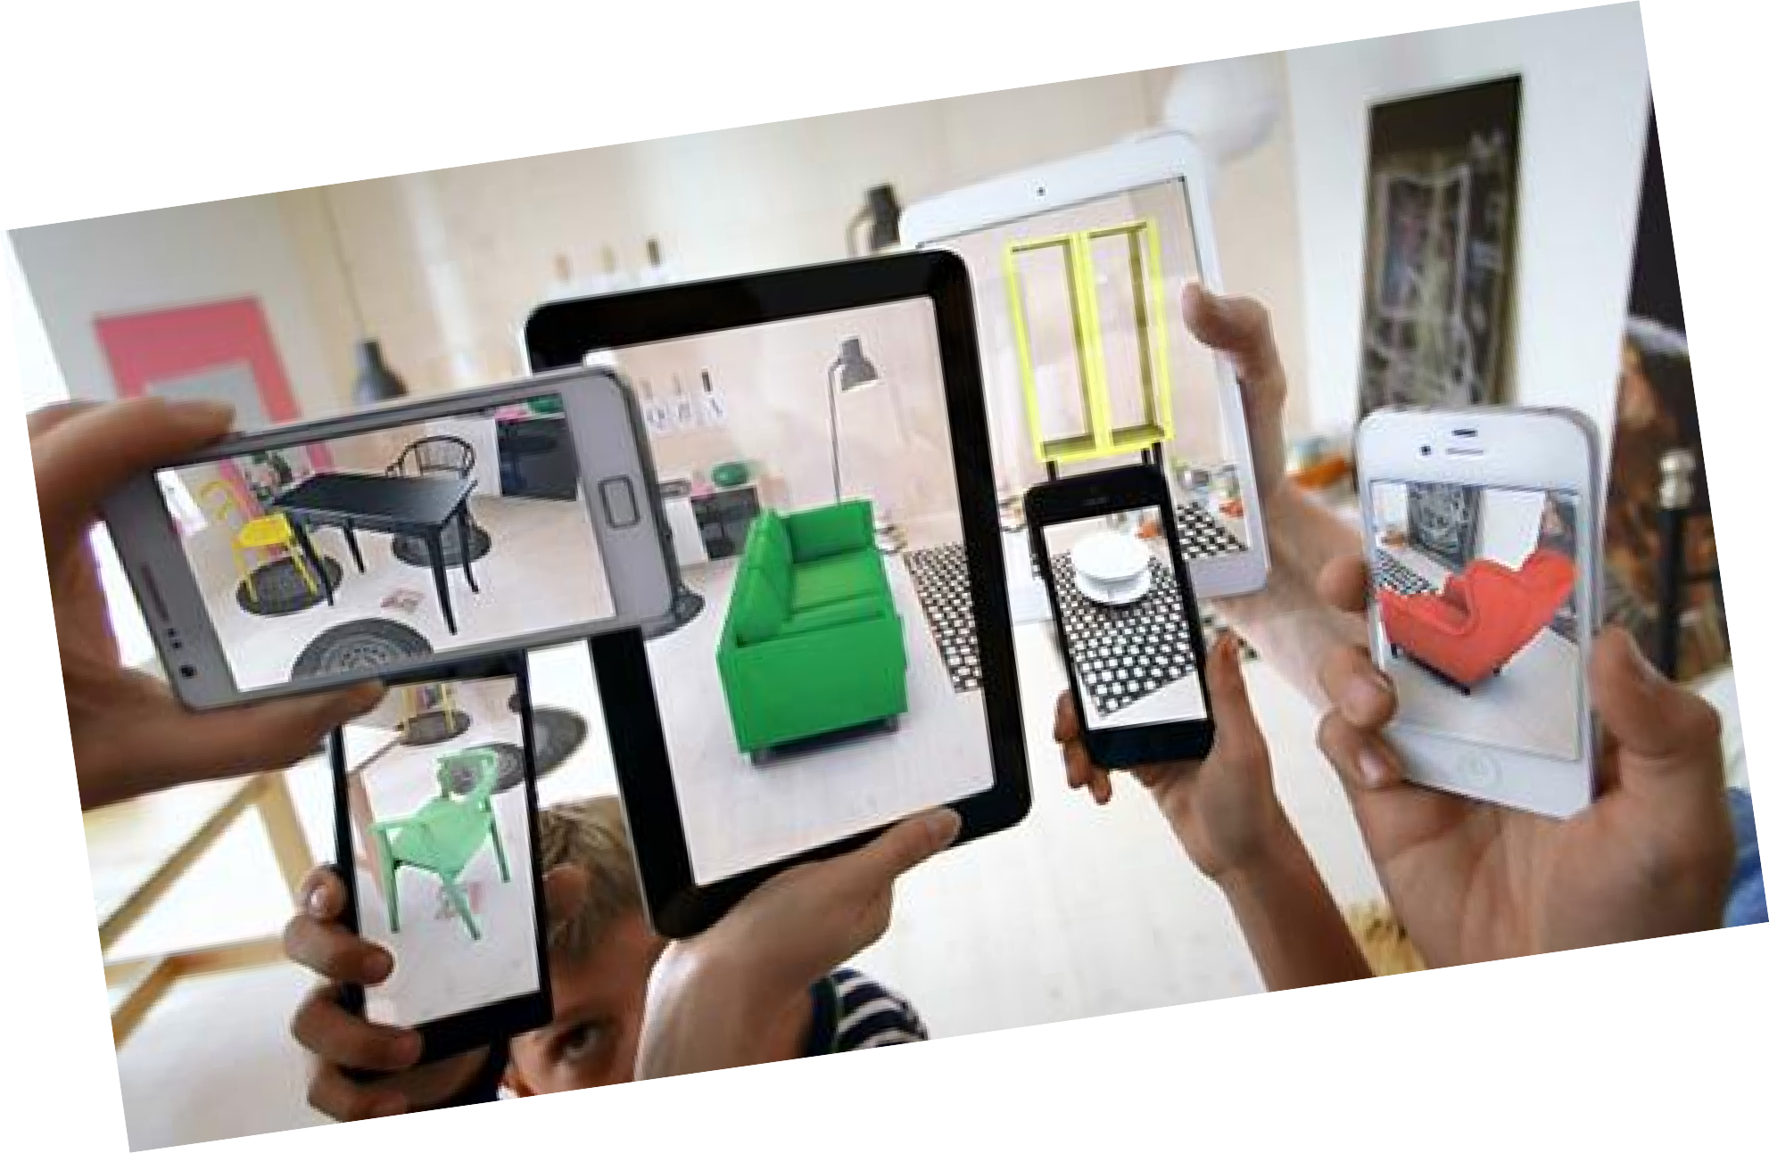

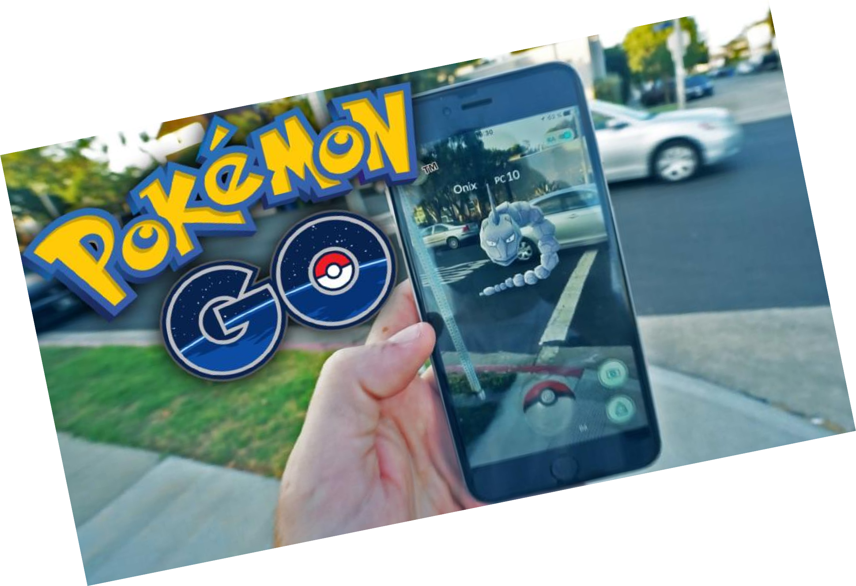
DIFERENTES
ALPLICACIONES
Snapchat Pokemon GO Ikea
Click ar

Slide 7

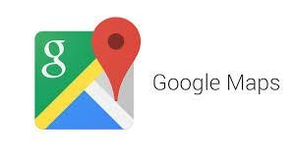

GEOLOCALIZACION
La geolocalización cosiste en la localización de una persona, objeto, empresa, evento…. En un lugar geográfico exacto (normalmente representado por un mapa en la web) determinado por unas coordenadas.

Slide 8


PROYECTO ESPIRA
➤ Pretenden conseguir una aplicación que pueda ser sencilla de manejar e intuitiva en el mundo educativo.

Slide 9
APLICACION EN EL AULA
Ventajas
Contribuye al aprendizaje
por descubrimiento
Estimulo motivador
Supone un recurso formativo atractivo
Desventajas
Alto coste economico
Difícil disponibilidad

Slide 10
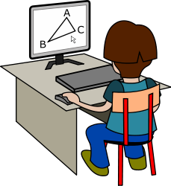
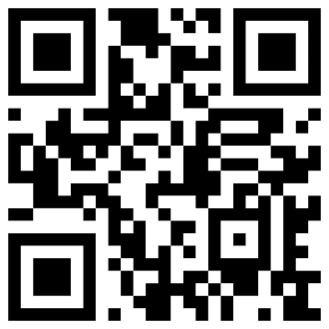

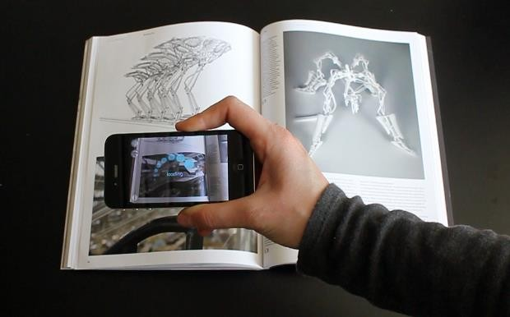
APLICACION EN EL AULA
Código QR
Plataformas digitales dirigidas al profesorado
Libros de RA

Slide 11

Y AHORA DEBATIMOS….
1.¿Pensáis que puede usarse en el aula?
2.¿Creéis que es educativo?
3.Como futuros docentes, ¿creéis que de cara en un futuro veis este tipo de tecnología como algo que suplante a los libros de texto?

Slide 12
GRACIAS POR
VUESTRA
ATENCIÓN

